Slide 1
Bestillermøde
13-09-2022
Indtægtsdelingsmodel, indeksudvikling og økonomisk udfordring.

Slide 2
Agenda
Velkommen
Indtægtsdelingsmodel
Indeksudvikling
Økonomisk udfordring 2022-2023
Tillægsbevilling og foreløbig afregning
Spørgsmål og afrunding

Slide 3

Indtægtsdelings-model

Slide 4
Indtægtsdelingsmodel
Inputmateriale
  Fordelingsprincipper
  Eksempel på input-data fra Midttrafik app
Outputmateriale
Konsekvenser af indtægtsdelingsmodellen

Slide 5
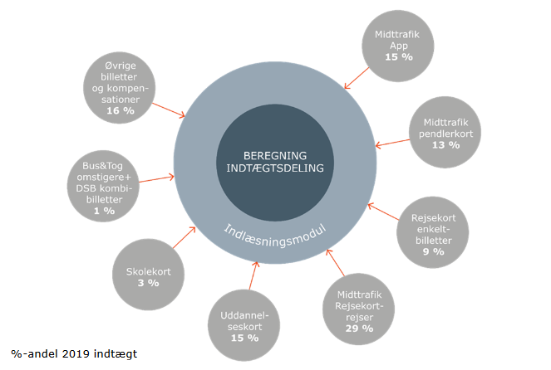
Inputmateriale

Slide 6
Inputmateriale
Fordelingsprincipper
  Princip 1 – Information fra kort/billet er tilstrækkelig til at lave fordelingen.
    Rejsekort classic

Slide 7
Inputmateriale
Fordelingsprincipper
  Princip 2 – Informationen fra kort/billet gør det muligt at fastlægge rejsen
  ud fra opslag i Rejseplanen. Findes der kun én rejsemulighed kan indtægten
  fordeles direkte. Findes der flere rejsemuligheder, benyttes data fra Rejse-
  kort til at fordele benyttelsen af de forskellige rejsemuligheder.
    F.eks. Periode- og skolekort

Slide 8
Inputmateriale
Fordelingsprincipper
  Princip 3 – Informationen fra kort/billet er ikke tilstrækkelig til, at mulige
  rejseruter kun kan fastlægges ved hjælp af Rejsekortdata. Det kan eksem-
  pelvis være en 2-zoners billet købt i en bus i zone 410 (Herning), hvor rej-
  ser på Rejsekort bruges til at fastlægge hvilke mulige rejseveje, der kan
  gennemføres fra det aktuelle stoppested/zone med en given rejselængde.
  F.eks. Midttrafik App

Slide 9
Inputmateriale
Fordelingsprincipper
  Princip 4 – Kort og billetter, der ikke kan fordeles efter princip 1-3. Det er
  billetter, hvor oplysninger om rejsen er ikke eksisterende.
    F.eks. Soldaterkort, BAAS og Bus & Tog omstigere

Slide 10
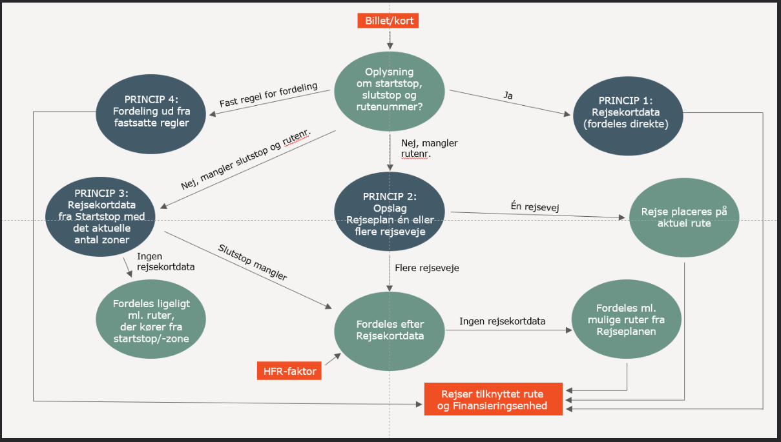
Inputmateriale

Slide 11
Inputmateriale
Data

Slide 12
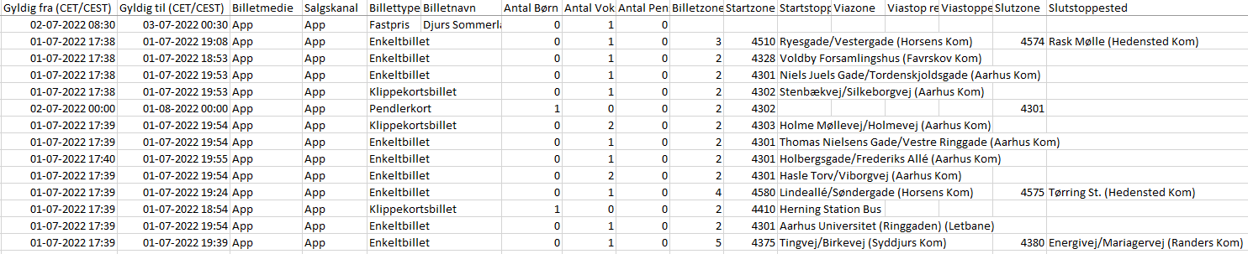
Inputmateriale
Eksempel på data fra Midttrafik App

Slide 13
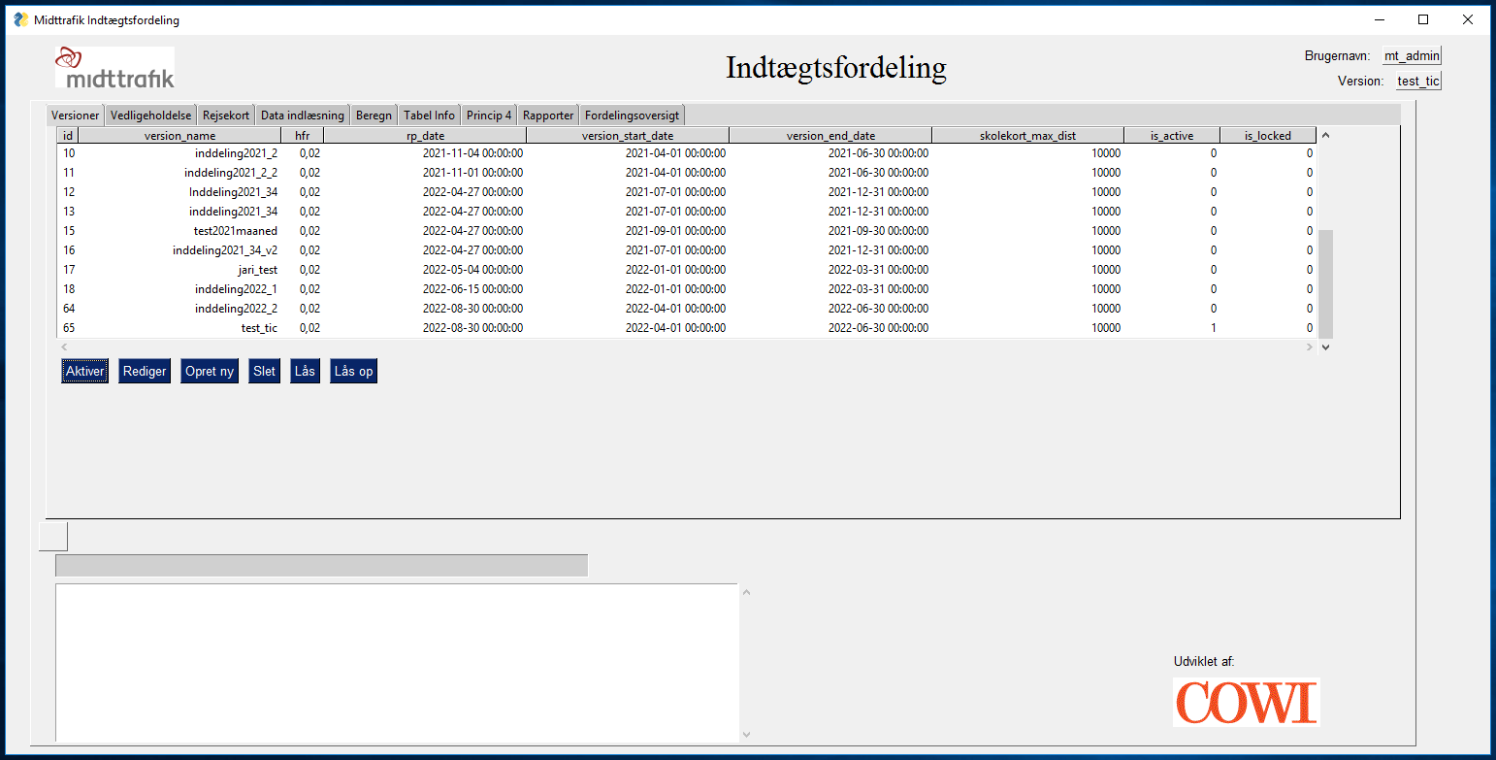
Inputmateriale

Slide 14
Outputmateriale
Fordeling
Sum af opregnet | table_name
kom_navn | BAAS | mt_midttrafik_app | mt_rejsekort_enkeltbilletter | mt_periodekort
Favrskov |  | 54.770 | 8.296 | 28.281
Hedensted |  | 96.848 | 28.070 | 61.439
Herning |  | 618.245 | 195.060 | 421.400
Holstebro |  | 118.335 | 70.299 | 61.989
Horsens |  | 1.161.013 | 251.588 | 765.037
Ikast-Brande |  | 2.104 | 92 | 447
Norddjurs |  | 86.523 | 22.248 | 41.596
Odder | - | 41.808 | 8.591 | 13.199
Randers |  | 1.772.363 | 501.260 | 1.340.307
Ringkøbing-Skjern |  | 114.573 | 51.192 | 96.530
Silkeborg |  | 1.026.274 | 270.529 | 727.228
Skanderborg |  | 237.072 | 44.634 | 163.611
Skive |  | 250.643 | 90.950 | 213.561
Struer |  | 29.176 | 16.477 | 10.441
Syddjurs |  | 145.126 | 34.695 | 77.706
Viborg |  | 707.646 | 234.240 | 462.927
Aarhus | 2.123.697 | 17.755.534 | - | 14.663.461
Region | - | 11.775.908 | 6.542.831 | 11.947.126
Letbane |  | 2.327.421 | - | 6.316.823
Lemvigbanen |  | 131.768 | 76 | 18.799
Holstebro-Skjern |  | 752.046 | 5.644 | 602.030
(tom) |  | - | - | -
Hovedtotal | 2.123.697 | 39.205.197 | 8.376.771 | 38.033.936

Slide 15
Outputmateriale
Fordeling i %
Sum af opregnet | table_name
kom_navn | BAAS | mt_midttrafik_app | mt_rejsekort_enkeltbilletter | mt_periodekort
Favrskov | 0,00% | 0,14% | 0,10% | 0,07%
Hedensted | 0,00% | 0,25% | 0,34% | 0,16%
Herning | 0,00% | 1,58% | 2,33% | 1,11%
Holstebro | 0,00% | 0,30% | 0,84% | 0,16%
Horsens | 0,00% | 2,96% | 3,00% | 2,01%
Ikast-Brande | 0,00% | 0,01% | 0,00% | 0,00%
Norddjurs | 0,00% | 0,22% | 0,27% | 0,11%
Odder | 0,00% | 0,11% | 0,10% | 0,03%
Randers | 0,00% | 4,52% | 5,98% | 3,52%
Ringkøbing-Skjern | 0,00% | 0,29% | 0,61% | 0,25%
Silkeborg | 0,00% | 2,62% | 3,23% | 1,91%
Skanderborg | 0,00% | 0,60% | 0,53% | 0,43%
Skive | 0,00% | 0,64% | 1,09% | 0,56%
Struer | 0,00% | 0,07% | 0,20% | 0,03%
Syddjurs | 0,00% | 0,37% | 0,41% | 0,20%
Viborg | 0,00% | 1,80% | 2,80% | 1,22%
Aarhus | 100,00% | 45,29% | 0,00% | 38,55%
Region | 0,00% | 30,04% | 78,11% | 31,41%
Letbane | 0,00% | 5,94% | 0,00% | 16,61%
Lemvigbanen | 0,00% | 0,34% | 0,00% | 0,05%
Holstebro-Skjern | 0,00% | 1,92% | 0,07% | 1,58%
(tom) | 0,00% | 0,00% | 0,00% | 0,00%
Hovedtotal | 100,00% | 100,00% | 100,00% | 100,00%

Slide 16
Outputmateriale

Slide 17
Konsekvenserne af indtægtsdelingsmodellen
Dynamisk model, ikke statisk

Slide 18
Konsekvenserne af indtægtsdelingsmodellen

Slide 19
Principper bag indtægtsdelingsmodellen
Budget
  Seneste kvartal + 3 løbende kvartaler
    Revideres ikke som udgangspunkt, men kan dog godt ændres i 2. behandlingen
Forventet regnskab
  Seneste kvartal + 3 løbende kvartaler
Regnskab
  Altid baseret på indtægtsdata fra det pågældende år

Slide 20

Indeks-udvikling

Slide 21
Udvikling i indeks (maj-2021=100)
Stiplede linjer er skøn. Gasindeks for september er ikke offentliggjort.

Slide 22
Indeksudvikling 2022 (Bus)
Ændring ml. 2,8-21% ift. budget.
  Samlet økonomisk effekt på +145,4 mio. kr.
Ændring ml. 1-3,9% ift. tillægsbevilling.
  Samlet økonomisk effekt på +58,8 mio. kr.
Orientering om økonomisk situation på bestyrelsesmøde
  Grundlag er indeksskøn jf. august
  September giver et lille fald på 1,3 mio. kr.

Slide 23
Indeksudvikling 2023 (Bus)
Gasindeks faldet -3,4%. Øvrige steget ml. 1,6-5,7%.

Slide 24

Økonomisk udfordring

Slide 25
Økonomisk udfordring 2022
Orientering til bestyrelsen på mødet d. 9. september.
Opdatering på effekt af manglende kompensation samt stigende indeks.
Sammenlignet med budget 2022 (forudsat fuld kompensation) er der en samlet merudgift på 255,2 mio. kr. (MT’s ejere)
  Manglende kompensation: 67,6 mio. kr.
  Indekseffekt (bus og Flex): 165,1 mio. kr.
  Øvrige ændringer: 22,4 mio. kr. (er specificeret i FR1)
Midttrafik og øvrige trafikselskaber indberetter løbende konsekvenser til Trafikstyrelsen, KL og DR.

Slide 26
Økonomisk udfordring 2022

Slide 27
Økonomisk udfordring 2023
Udfordring fra indeks og indtægtstab på 312,4 mio. kr. (sammenlignet med B22).
Indeksudfordring på i alt 252,2 mio. kr.
  Bus: 223,2 mio. kr. (+55,8 mio. kr. fra B23)
  Flex: 29 mio. kr. (+1,2 mio. kr. fra B23)
Indtægtstab 8%: 60,2 mio. kr.
Forbehold for indeksreguleringer. Ved væsentlige ændringer vil budgettet blive tilrettet.
Indtægtstab vil revideres hvis efteråret viser markant positiv eller negativ udvikling.

Slide 28
Økonomisk udfordring 2023

Slide 29

Tillægsbevilling og Foreløbig afregning 2022

Slide 30
Tillægsbevilling og foreløbig afregning
Foreløbig afregning laves efter forventet regnskab i oktober/november.
Afregnes sammen med aconto for december.
Tillægsbevilling fratrækkes merforbrug inden afregning.
Endelig afregning sker i 2023 efter godkendelse af regnskab 2022.

Slide 31

Spørgsmål?

Slide 32
Tak for i dag

